Slide 1
ViT(Vision Transformer)
임유리

Slide 2
Content
논문 정보
Contribution
기존 방법 & 한계점
제안 방법
실험 검증 & 결과
Conclusion

Slide 3
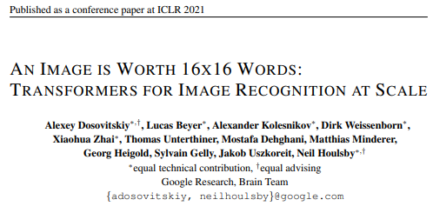
논문 정보
논문 제목 : AN IMAGE IS WORTH 16 x 16 WORDS : TRANSFORMERS FOR IMAGE RECOGNITION AT SCALE
저자 : Alexey Dosovitskiy 외 11명
저널 : arXiv(Preprint)
개제 년도 : 2020년
학회 : ICLR 2021

Slide 4
Contribution
Contribution
CNN 의존 X & 이미지 Patch화
기존과는 달리 CNN 의존이 불필요하고. 이미지를 patch 단위로 나누어 각 patch를 단어처럼 취급하는 새로운 방식을 제안함
(2) Transformer 적용
자연어 처리에 사용되던 Transformer를 이미지 인식에 처음으로 성공적으로 적용함
(3) 적은 자원 사용 & 훌륭한 성능
학습 과정에서 계산 자원을 적게 소모하면서, SOTA CNN 기반 모델과 비교했을 때 훌륭한 성능을 얻음

Slide 5
기존 방법 & 한계점
기존 방법 & 한계점
기존 방법
Transformer 아키텍처는 NLP의 표준이 되었지만, 컴퓨터 비전에 대한 적용은 제한적임
CNN은 지역적 패턴을 탐지하도록 설계되어 있어 global한 관계 인식에 한계가 있음
CNN 기반 아키텍처를 Self-Attention과 결합하거나, CNN을 아예 Attention으로 대체하는 연구 존재
(2) 한계점
기존의 vision에서의 Attention은 Convolution network와 함께 적용되는 등의 CNN에 대한 의존이 있음
장거리 의존성이 중요한 task에는 CNN이 제한적일 수 있음
특수한 Attention 패턴 사용으로, 현대 하드웨어 가속기에서 효과적으로 Scaling 불가능

Slide 6
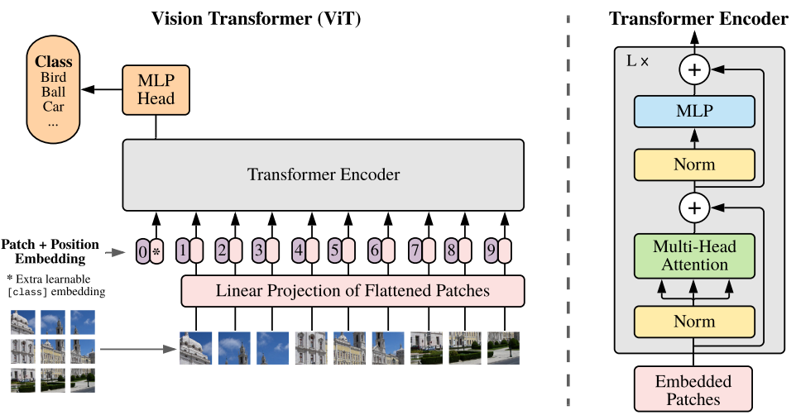
제안 방법
제안 방법
Original Transformer와 가능한 비슷하게 디자인하여 이미지에 Transformer를 직접적으로 적용할 수 있는 방법을 제안함
이미지를 patches 단위로 분할함
이 patches들을 linear하게 embedding해 시퀀스를 생성함
이 시퀀스를 Transformer의 input으로 투입함
Notes:
이미지를 고정 크기 패치로 분할하고 각 패치를 선형으로 포함하고 위치 포함을 추가하고 결과 벡터 시퀀스를 표준 Transformer 인코더에 공급합니다.
분류를 수행하기 위해 추가 학습 가능한 "분류 토큰"을 시퀀스에 추가하는 표준 접근 방식을 사용합니다.
트랜스포머 인코더의 그림은 Vaswani et al.(2017)에서 영감을 받았습니다.

Slide 7
제안 방법
제안 방법
이미지를 patch로 분할
이미지 patch를 flatten시킴
linear projection 진행
Patch & Position embedding 진행
Class token 추가
Transformer 인코더에 입력으로 sequence 공급
MLP head를 거쳐 분류 진행
Notes:
이미지를 고정 크기 패치로 분할하고 각 패치를 선형으로 포함하고 위치 포함을 추가하고 결과 벡터 시퀀스를 표준 Transformer 인코더에 공급합니다.
분류를 수행하기 위해 추가 학습 가능한 "분류 토큰"을 시퀀스에 추가하는 표준 접근 방식을 사용합니다.
트랜스포머 인코더의 그림은 Vaswani et al.(2017)에서 영감을 받았습니다.

Slide 8
제안 방법
제안 방법
Flattened patches
Patch 단위로 분할
Notes:
한 이미지를 patch 단위로 쪼개고, patch를 쭉 flatten하게 만듦
이것을 그대로 사용하는 것이 아니라 linear projection을 통해 어떤 숫자 vector로 바꾸는 과정을 거침
→ projection을 통해 어떤 숫자로 바꿔줌(vector로)
vector에 순서 vector를 더해줘서 patch에 순서를 입혀줌
그 후 Transformer 인코더에 넣어줌
→ 이미지가 있으면, 그 이미지를 patch로 쪼개고, 그 각각을 linear projection을 통해서 어떤 숫자 vector로 변환한 다음에 거기에 위치 정보를 가지고 있는 position vector를 더해줌. 그 후 그것을 Transformer 인코더에 넣어줌

Slide 9
제안 방법
제안 방법
Skip Connection
Skip Connection
Layer Normalization
Notes:
Transformer 인코더 내부 구조
처음에 layer Normalization을 거침
→ batch normalization이 가지고 있던 batch에 대한 의존도를 제거하고 batch가 아닌 layer를 기반으로해서 normalization을 수행함
→ 데이터 샘플 단위로 평균과 표준편차 계산해서 정규화를 함
그 후 Multi-head Attention을 거침
그 후 Transformer에 들어가는 이미지 patch들을 skip connection으로 더해줌
그 결과를 다시 layer Normalization을 거친 후 MLP를 거치고 들어온 이미지 patch를 다시 skip connection으로 더해주는 구조임
→ 이러한 Transformer 인코더를 L번을 반복함

Slide 10
실험 검증 & 결과
실험 검증 & 결과
[Model]
ResNet, ViT, Hybrid 모델에 대한 실험을 진행함
ResNet(BiT) : CNN 구조의 baseline으로, Batch Normalization layer를 Group Normalization으로 바꾼 ResNet 모델
Hybrid 모델 : CNN의 중간지점에서 feature maps를 ViT의 patch로 넣어줌
ViT 모델 비교
Notes:
BERT에서 사용된 구성을 기본으로 실험함
→ B-Base, L-Large, H-Huge
ViT-L/16 은 16*16 패치를 사용하는 Large 모델이라는 뜻
트랜스포머의 시퀀스 길이는 패치 사이즈의 제곱에 반비례 하므로, 패치 사이즈가 작은 모델일 수록 계산량이 많아진다.

Slide 11
실험 검증 & 결과
실험 검증 & 결과
[Datasets]
Pre-training
ImageNet, ImageNet-21K, JFT 사용
ImageNet-21K : 21K개의 class와 1400만개의 이미지
JFT : 18k개의 class와 303M개의 고해상도 이미지
2. Transfer Learning
ImageNet, CIFAR 10/100, Oxford-IIIT Pet 등
CIFAR 10/100 : 10개와 100개의 class와 60000개의 이미지
Oxford-IIIT Pet : 37개의 class와 7349개의 이미지
[Training & Fine-tuning]
Pre-training
Adam optimizer의 β1=0.9, β2=0.999, Batch size는 4096으로 실험
Weight decay parameter = 0.1로 실험
2. Fine-tuning
Stochastic Gradient를 momentum과 함께 사용함
Batch size = 512
linear learning rate warmup & decay 사용
고해상도 이미지 사용으로는 ViT-L/16 = 512
ViT-H/14 = 518
Notes:
BERT에서 사용된 구성을 기본으로 실험함
→ B-Base, L-Large, H-Huge
ViT-L/16 은 16*16 패치를 사용하는 Large 모델이라는 뜻
트랜스포머의 시퀀스 길이는 패치 사이즈의 제곱에 반비례 하므로, 패치 사이즈가 작은 모델일 수록 계산량이 많아진다.
weight decay : 모델의 weight의 제곱합을 제약을 걸어 loss를 최소화하는 것
-> L1, L2 Regularization이 있음
Stochastic Gradient Desenct(SGD) : Loss Function을 계산할 때, 전체 데이터(Batch) 대신 일부 데이터의 모음(Mini-Batch)를 사용하여 Loss Function을 계산함
Momentum : 현재 Gradient를 통해 이동하는 방향과는 별개로, 과거에 이동했던 방식을 기억하면서 그 방향으로 일정 정도를 추가적으로 이동하는 방식
learning rate warmup : 초기에 작은 learning rate를 사용하고, training 과정이 안정되면 초기 learning rate로 전환하는 방법

Slide 12
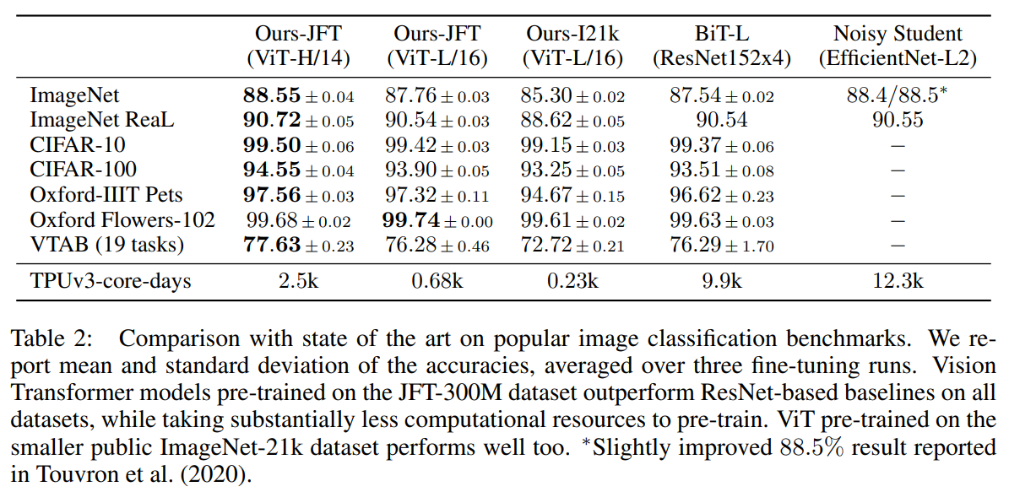
실험 검증 & 결과
실험 검증 & 결과
Image 분류 벤치마크 비교
-> ViT 모델이 기존 모델보다 학습 비용이 적고 성능이 좋은 것을 알 수 있음
Notes:
ViT-L/16을 보면 모든 데이터셋에서 BiT-L과 비슷하거나 더 나은 수치를 보여줌
→ TPUv3으로 학습한 비용을 보면 월등히 적은 것을 알 수 있음
→ Huge 모델인 ViT-H/14는 기존의 모델보다 훨씬 더 나은 성능을 보여줌을 확연히 알 수 있음

Slide 13
실험 검증 & 결과
실험 검증 & 결과
VTAB Task(전이가능성능)에 대해 기존 SOTA와 비교 그래프
-> ViT 모델이 모든 Task에서 가장 뛰어난 정확도를 보여주는 것을 알 수 있음
Notes:
VTAB은 각 task 당 1000개의 training examples를 사용하여 적은 데이터를 다양한 task에 전이 가능한 성능을 평가하는 방법

Slide 14
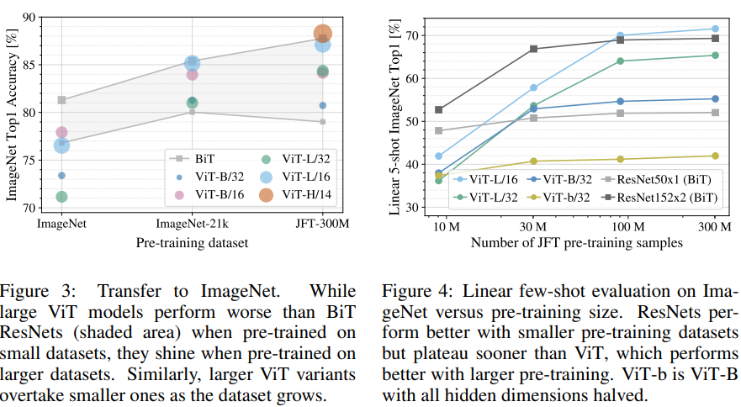
실험 검증 & 결과
실험 검증 & 결과
ImageNet Fine-tuning 결과
pre-trained에 대한 few-shot
-> dataset 크기가 ViT pre-trained에 큰 영향을 미치는 것을 알 수 있음
Notes:
ViT는 큰 데이터셋에서 사전 학습했을 때 충분히 학습되어 잘 작동함
오른쪽 JFT-300M 데이터셋(큰 데이터셋)으로 갈수록 성능이 올라가는 것을 알 수 있음
그림 3
ImageNet으로 전송합니다.
큰 ViT 모델은 작은 데이터 세트에서 사전 훈련될 때 BiT ResNet(음영 영역)보다 성능이 좋지 않지만 더 큰 데이터 세트에서 사전 훈련될 때 빛을 발합니다.
마찬가지로 더 큰 ViT 변형은 데이터 세트가 커짐에 따라 더 작은 변형을 능가합니다.
그림4
Ima geNet 대 사전 훈련 크기에 대한 선형 소수 샷 평가.
ResNets는 더 작은 사전 교육 데이터 세트로 더 잘 수행되지만 더 큰 사전 교육으로 더 나은 성능을 발휘하는 ViT보다 더 빨리 정체됩니다.
ViT-b는 모든 숨겨진 치수가 절반인 ViT-B입니다.

Slide 15
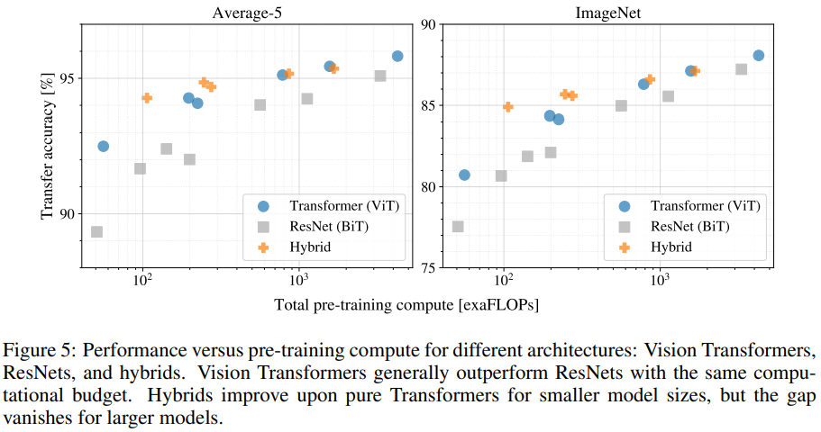
실험 검증 & 결과
실험 검증 & 결과
전송 성능 vs pre-trained computing
-> ViT 모델은 ResNet에 비해 더 적은 computing이 필요함
-> Hybrid는 작은 computing에서는 ViT를 능가하지만, 큰 모델에서는 차이가 사라짐
Notes:
트랜스포머를 비전에 적용한 기존의 연구들은 스케일링이 불가능했는데 ViT에서는 어떻게 스케일링이 가능한지에 대해 측정한 그림
첫째, Vision Transformers는 performance/compute trade-off에서 ResNets를 압도합니다.
ViT는 동일한 성능을 달성하기 위해 약 2 - 4배 더 적은 컴퓨팅을 사용합니다(평균 5개 데이터 세트 이상).
둘째, 하이브리드는 작은 계산 예산에서 ViT를 약간 능가하지만 더 큰 모델에서는 그 차이가 사라집니다.

Slide 16
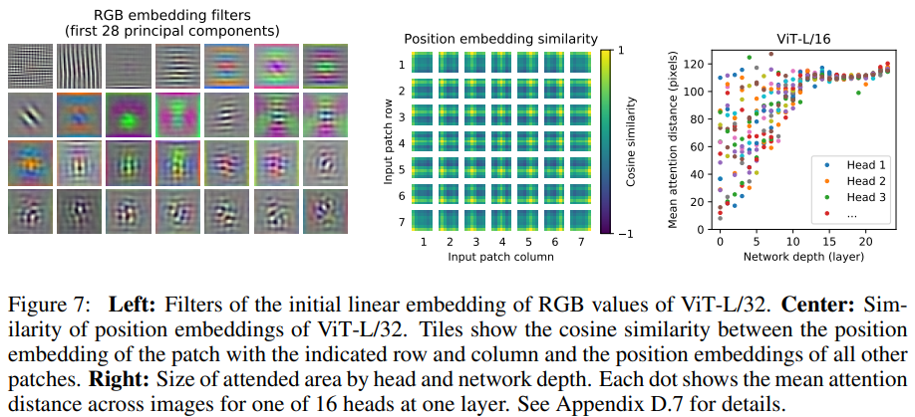
실험 검증 & 결과
실험 검증 & 결과
ViT 이미지 처리 방법
-> ViT 모델은 가장 하위 layer에서도 전체 이미지에 대한 정보를 통합 가능함
-> 낮은 Network depth에서도 Attention을 통해 global하게 정보를 사용할 수 있음
Notes:
- ViT는 가장 하위의 layer에서도 전체 이미지에 대한 정보를 통합할 수 있다는 점이다. (오른쪽 그림 참고)
- 낮은 Network depth에서도 attention을 통해 global 하게 정보를 사용할 수 있다는 점을 알 수 있다.(..!)
- 또한 depth가 증가함에 따라 attention distance도 증가함을 알 수 있다.

Slide 17
실험 검증 & 결과
실험 검증 & 결과
[Self-Supervision]
Self-supervised 사전 학습을 한 ViT-B/16 모델은 ImageNet에서 79.9%의 정확도를 보임
supervised 사전 학습을 했을 때는 4% 정도 하락한 성능을 보임

Slide 18
Conclusion
Conclusion
결론
ViT는 이미지 인식에 Transformer를 직접 적용하는 방법
이미지를 일련의 patch로 해석하고, NLP에서 사용되는 Transformer 인코더로 처리함
대규모 데이터 세트에 대한 사전 교육을 했을 때 성능이 좋고, 상대적으로 사전 학습 비용이 저렴함
(2) 한계점
CNN에 비해 Inductive Bias가 부족해, 작은 크기의 dataset에서 성능이 좋지 않음
Image recognition 외에 detection, segmentation과 같은 다른 컴퓨터 비전 작업에 ViT 적용이 필요함
사전 학습 방법에서 self-supervision 적용에 대한 연구가 필요함
Notes:
Inductive bias(귀납적 편향)
모델이 처음 보는 입력에 대한 출력을 예측하기 위하여 사용하는 가정
Inductive bias : 주어지지 않은 입력의 출력을 예측하는 것
→ 일반화의 성능을 높이기 위해서 만약의 상황에 대한 추가적인 가정
→ 보지 못한 데이터에 대해서도 귀납적 추론이 가능하도록 하는 알고리즘이 가지고 있는 가정의 집합

